Slide 1
Groep 6, taalactief les 5.11
A & B
Ankerverhaal en de betekenis van de twaalf themawoorden

Slide 2

Doel:
Deze les leer je de betekenis van de twaalf themawoorden.

Slide 3
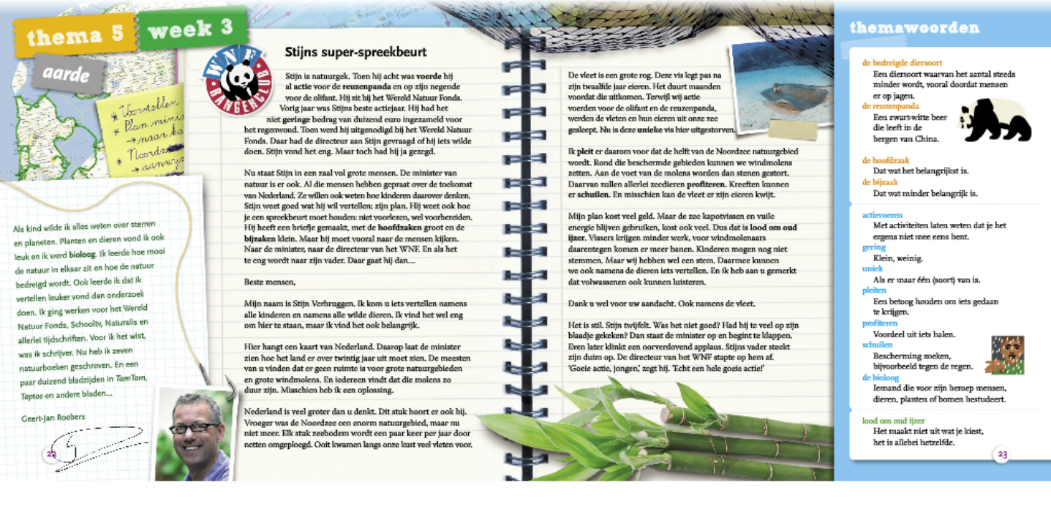

Slide 4
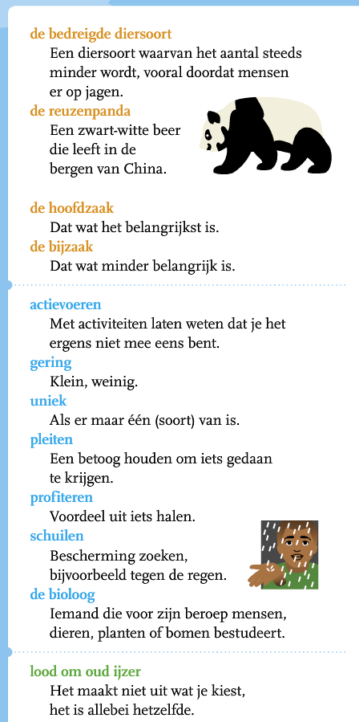
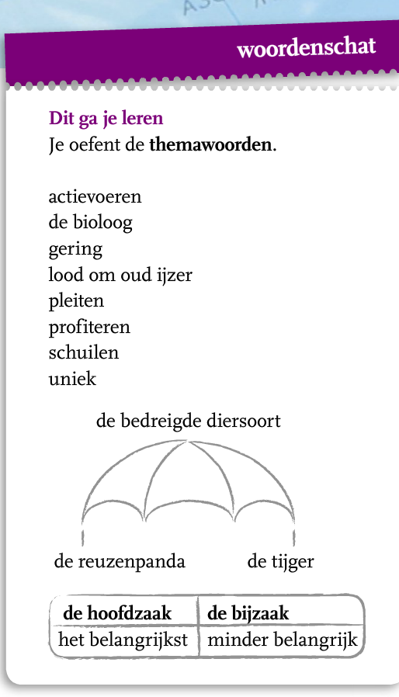
Herhaling: thema woorden
Lees de thema
woorden
goed door.
Lees actief.

Slide 5
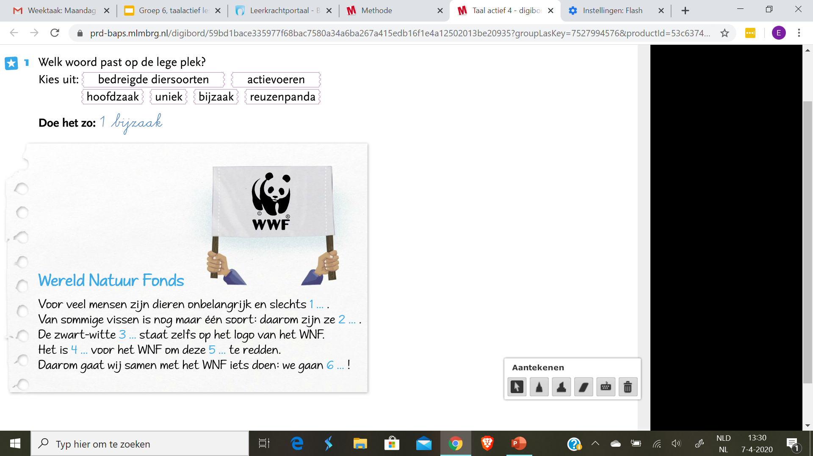
Welk woord past op de lege plek?

Slide 6

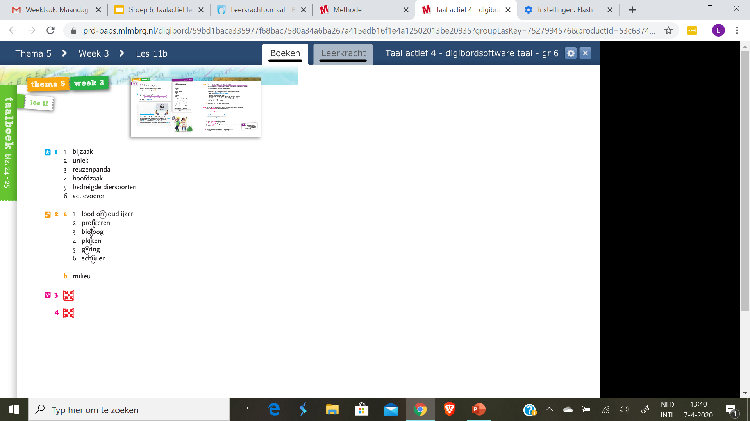
Zelf nakijken: Opdracht 1
Antwoorden opdracht 1

Slide 7
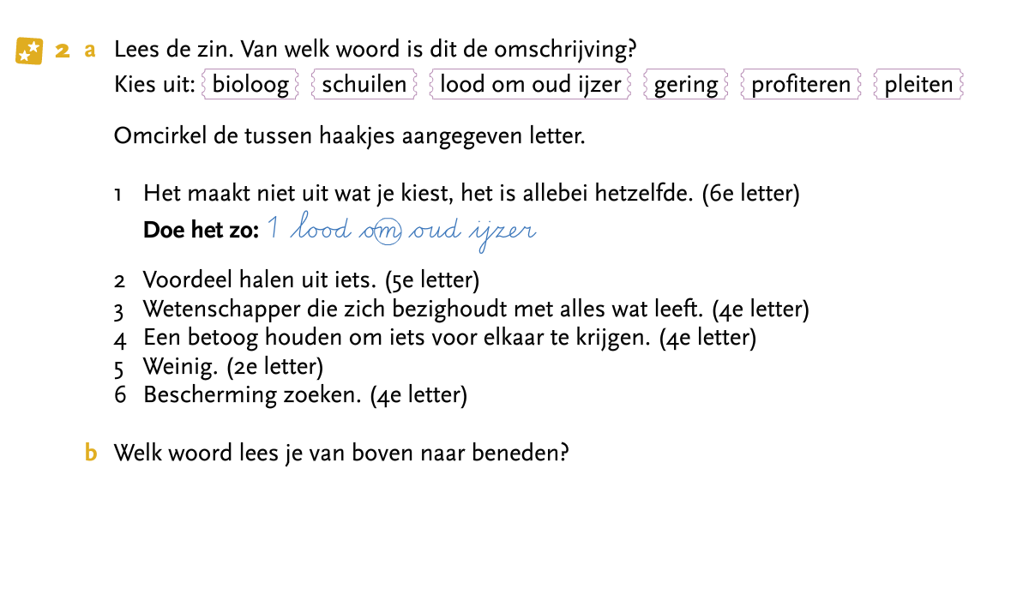
Opdracht 2

Slide 8
ZELF nakijken: Opdracht 2
Antwoorden opdracht 2

Slide 9
EVEN OPFRISSEN…. VOORDAT JE DE VOLGENDE OPDRACHT GAAT MAKEN
De hoofdzaak: dat wat het belangrijkst is.
De bijzaak: dat wat minder belangrijk is.

Slide 10
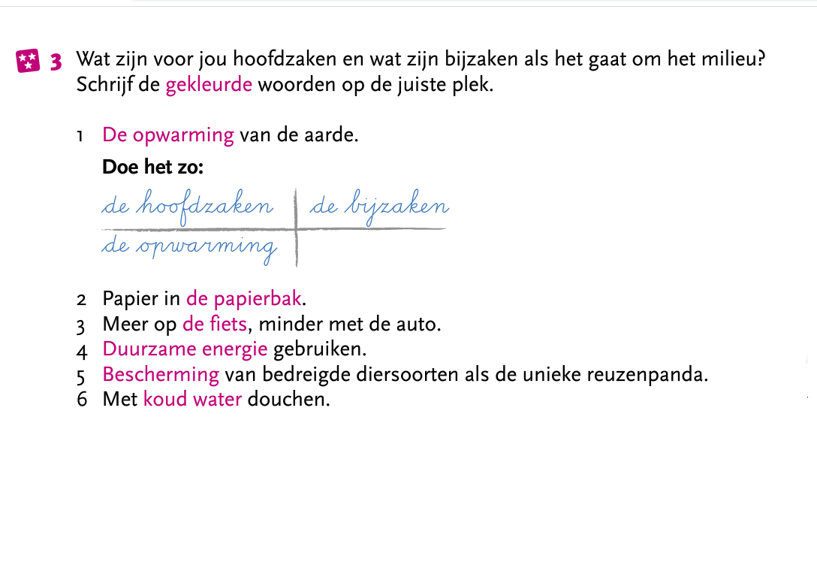
Opdracht 3
Kijk naar de zinnen van opdracht 3. Voor welke zaak zou jij actie willen voeren? Leg ook uit waarom.

Slide 11
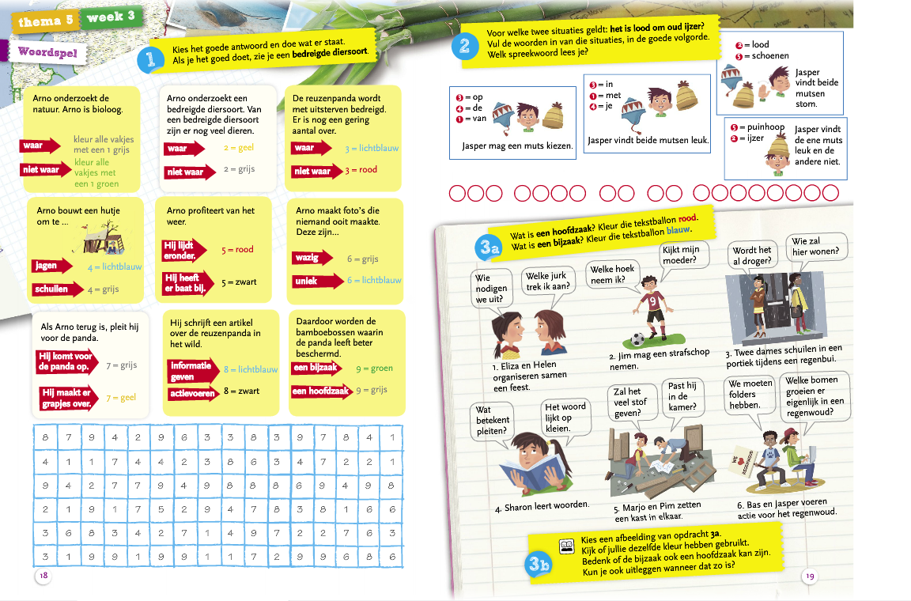
Je KUNT NU NOG HET WOORDSPEL MAKEN.

Slide 12
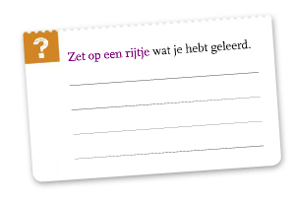
JE BENT KLAAR MET DE LES!!

Slide 13
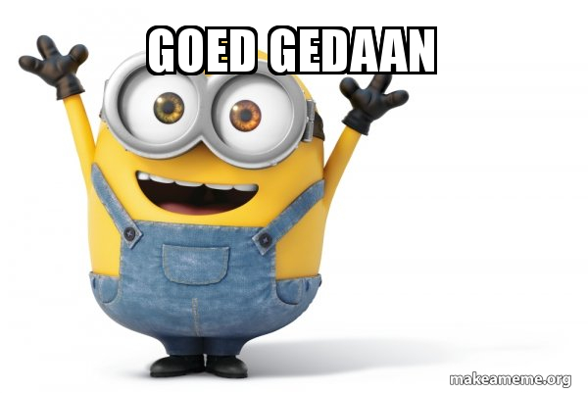
klaar!!
Ik heb geleerd:
De themawoorden van deze week
Wat een hoofdzaak en wat een bijzaak is.

